Slide 1
리눅스 시스템 프로그래밍
강사명 : 김정인
Email : jikim@imguru.co.kr
환경 : Ubuntu 20.04 LTS
ubuntu.com
virtualbox
virtualbox.org

Slide 2
리눅스 시스템 프로그래밍
- 파일 시스템
fopen, fgets, fputs, library buffer
open, read, write, close : inode, dentry, ...
- 프로세스 관리 시스템
fork, exit, wait, execve ... : schedule(CFS) ...
- 메모리 관리 시스템
malloc, stack, text, data : 버디시스템, kmalloc, vmalloc
- 멀티 스레드 시스템
pthread_create, pthread_exit : clone

Slide 3
환경 설정
강사 PC (ftp) : 192.168.0.2 filezilla client 를 이용하여 접속
ID : linux
passwd : 없음
github : https://github.com/imguru-mooc/linux

Slide 4
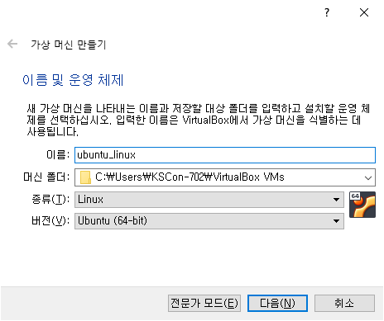
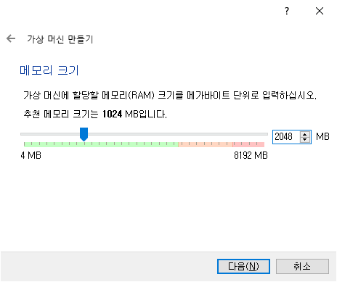
환경 설정
virtual box 시행
- 새로만들기 클릭

Slide 5
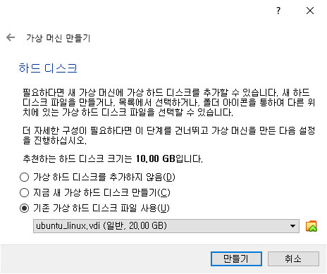
환경 설정
virtual box 시행
- 새로만들기 클릭

Slide 6
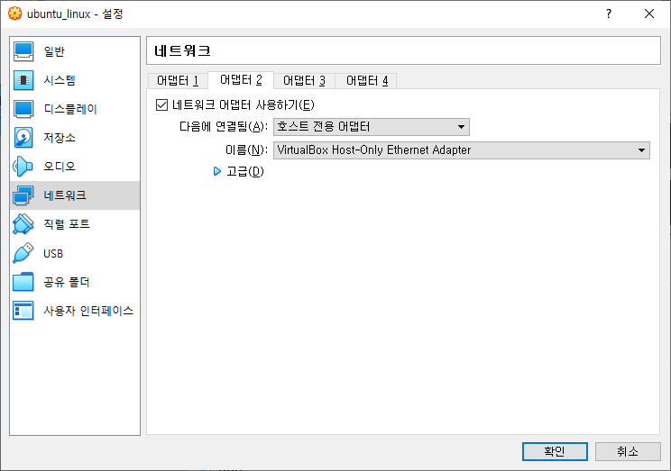
환경 설정
virtual box 시행
- 설정 클릭

Slide 7
환경 설정
터미널 실행
ctrl + alt + t
virtual box 시행
- 시작 클릭
- ID : linux
- passwd : linux
root passwd 지정
$ sudo passwd
linux
linux
linux
root 권한으로 바꾸기
$ su -
linux
#

Slide 8
환경 설정
windows
ubuntu
ssh 설치
# apt install ssh
ip 확인
# apt install net-tools
# ifconfig
ssh 서버 확인
# netstat -ant
0.0.0.0:22
putty
sshd
22
192.168.56.102

Slide 9
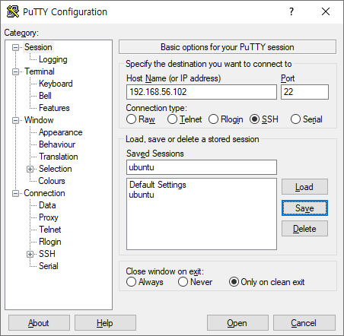
환경 설정
putty 설정
https://www.chiark.greenend.org.uk/~sgtatham/putty/latest.html
windows
ubuntu
putty
sshd
22
192.168.56.102

Slide 10
환경 설정
putty 설정
root 로 접속하기
# vi /etc/ssh/sshd_config
Root 로 검색
/Root
아래줄을 yes로 치환
PermitRootLogin yes
:wq
ssh 서버를 재기동
# service ssh restart
windows
ubuntu
putty
sshd
22
192.168.56.102

Slide 11
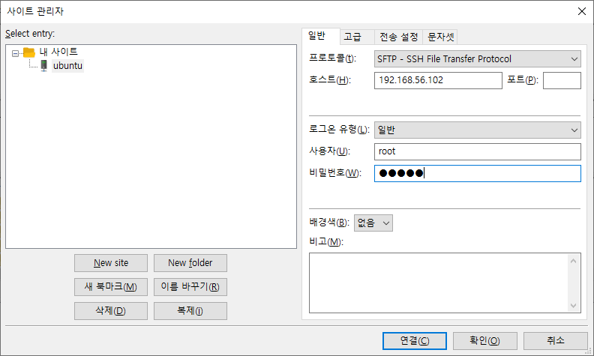
환경 설정
filezilla 설정 : https://filezilla-project.org/
사이트관리자 : ctrl+s
windows
ubuntu
filezilla
putty
sshd
sftpd
22
192.168.56.102

Slide 12
환경 설정
최신 vim 설치
# apt install vim
# vi ~/.vimrc
set autoindent
set cindent
set sw=4
set ts=4
:wq
최신 gcc 설치
# apt install gcc
최신 g++ 설치
# apt install g++
최신 gdb 설치
# apt install gdb

Slide 13
리눅스 시스템 프로그래밍
- 데니스 리치
The C Programming
type
연산자
제어문
배열과 포인터
함수
구조체
파일

Slide 14
리눅스 시스템 프로그래밍
type
char
int
---------------------------------------------
float
double

Slide 15
리눅스 시스템 프로그래밍
type
unsigned char : 1byte , 8bit, 0 ~ 255
0
0
0
0
0
0
0
0
0
1
1
1
1
1
1
1
1
255

Slide 16
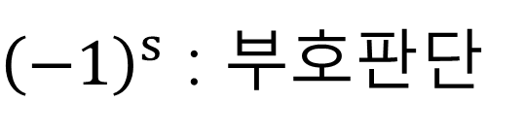
리눅스 시스템 프로그래밍
type
signed char : 1byte , 8bit, 0 ~ 255
msb
0
0
0
0
0
0
0
0
+0
${\left(−1\right)}^{s}$ : 부호판단
1
1
1
1
1
1
1
1
-1
음수 : 2의 보수
0
0
0
0
0
0
0
0
1의 보수
0
0
0
0
0
0
0
1
2의 보수

Slide 17
리눅스 시스템 프로그래밍
type
signed char ch = 250;
print("%d\n", ch ); // -6
128
64
32
16
8
4
2
1
1
1
1
1
1
0
1
0
-6
0
0
0
0
0
1
0
1
0
0
0
0
0
1
1
0

Slide 18
리눅스 시스템 프로그래밍
type
signed char ch = 254;
print("%d\n", ch ); // -2
128
64
32
16
8
4
2
1
1
1
1
1
1
1
1
0
-2
0
0
0
0
0
0
0
1
0
0
0
0
0
0
1
0

Slide 19
리눅스 시스템 프로그래밍
type
signed short ch = 0xfffe;
print("%d\n", ch ); // -2
1
1
1
1
1
1
1
1
1
1
1
1
1
1
1
0
-2
f
f
f
e
0
0
0
0
0
0
0
0
0
0
0
0
0
0
0
1
0
0
0
0
0
0
0
0
0
0
0
0
0
0
1
0

Slide 20
리눅스 시스템 프로그래밍
typedef struct
{
signed char ch:2;
} ST;
ST s;
s.ch = 3;
if( s.ch == 3 )
print("%d\n", s.ch ); // -1
type
1
1
-1
0
0
0
1

Slide 21
리눅스 시스템 프로그래밍
typedef struct
{
signed char ch:1;
} ST;
ST s;
s.ch = 1;
print("%d\n", s.ch ); // -1
type
1
-1
0
1

Slide 22
리눅스 시스템 프로그래밍
type
signed char ch = 0xff;
print("%d\n", ch ); // -1
128
64
32
16
8
4
2
1
1
1
1
1
1
1
1
1
-1
0
0
0
0
0
0
0
0
0
0
0
0
0
0
0
1

Slide 23
리눅스 시스템 프로그래밍
정수의 연산
char a=5;
char b=3;
a + b
1
1
1
0
0
0
0
0
1
0
1
5
+
0
0
0
0
0
0
1
1
3
0
0
0
0
1
0
0
0
8

Slide 24
리눅스 시스템 프로그래밍
정수의 연산
char a=5;
char b=3;
a - b
2
0
0
0
0
0
0
0
1
5
-
0
0
0
0
0
0
1
1
3
0
0
0
0
0
0
1
0
2

Slide 25
리눅스 시스템 프로그래밍
정수의 연산
char a=8;
char b=1;
a - b
1
1
2
0
0
0
0
0
0
0
0
8
-
0
0
0
0
0
0
0
1
1
0
0
0
0
0
1
1
1
7

Slide 26
리눅스 시스템 프로그래밍
정수의 연산 : 부호를 도입하자.(부호와 절대값 방식)
char a=5;
char b=3;
a - b // 5+(-3)
${\left(−1\right)}^{s}$ : 부호판단
0
0
0
0
0
1
0
1
+5
+
1
0
0
0
0
0
1
1
-3
1
0
0
0
1
0
0
0
-8

Slide 27
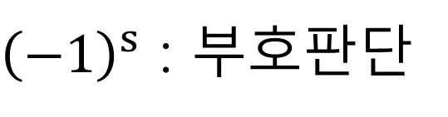
리눅스 시스템 프로그래밍
정수의 연산 : 부호를 도입하자.
(부호와 1의 보수 절대값 방식)
중국수학 : 10 진수
5 - 3 = 2
9-3 = x
5+6 = 1+1 = 2
char a=5;
char b=3;
a - b // 5+(-3)
carry
sum
0
0
0
0
0
1
0
1
+5
+
1
1
1
1
1
1
0
0
-3
${\left(−1\right)}^{s}$ : 부호판단
carry
sum
1
0
0
0
0
0
0
0
1
1
1의 보수의 문제점
1. 계산이 느리다.
1
0
0
0
0
0
0
1
0
2

Slide 28
리눅스 시스템 프로그래밍
정수의 연산 : 부호를 도입하자.
(부호와 2의 보수 절대값 방식)
중국수학 : 10 진수
5 - 3 = 2
10 = x+3
5+7 = 12 = 2
char a=5;
char b=3;
a - b // 5+(-3)
carry를 버린다.
0
0
0
0
0
1
0
1
+5
+
1
1
1
1
1
1
0
1
-3
${\left(−1\right)}^{s}$ : 부호판단
carry
sum
1
0
0
0
0
0
0
1
0
2

Slide 29
리눅스 시스템 프로그래밍
정수의 연산 : 부호를 도입하자.
(부호와 2의 보수 절대값 방식)
0
0
0
0
1
0
0
0
+8
0
0
0
0
1
0
0
0
+8
1
1
1
1
0
1
1
1
1
1
1
1
1
0
0
0
+
1
1
1
1
1
1
0
0
0
-8
-8

Slide 30
리눅스 시스템 프로그래밍
1의 보수의 표현 범위의 문제 : 0이 양수 파트에도 음수 파트에도 표현
0
0
0
0
0
0
0
0
+0
+
0
1
1
1
1
1
1
1
+127
1
0
0
0
0
0
0
0
-127
-
1
1
1
1
1
1
1
1
-0

Slide 31
리눅스 시스템 프로그래밍
2의 보수의 표현 : 0이 양수 파트에만 표현
0
0
0
0
0
0
0
0
+0
+
0
1
1
1
1
1
1
1
+127
1
0
0
0
0
0
0
0
-128
-
1
1
1
1
1
1
1
1
-1

Slide 32
배열과 포인터
int a[2];
sizeof(a);
a[0]
a[1]

Slide 33
배열과 포인터
int a[2];
int *p = a;
sizeof(p)
p
a[0]
a[1]

Slide 34
배열과 포인터
int a[4];
int *p = a;
sizeof(a)
sizeof(p)
p
a[0]
a[1]
a[2]
a[3]

Slide 35
배열과 포인터
decay : 일반적으로 배열의 이름은 배열의
첫번째 원소의 주소로 해석 된다.
예외) sizeof
int a[4];
int *p = a;
sizeof(a)
sizeof(int [4])
sizeof(p)
sizeof(int *)
p
a[0]
a[1]
a[2]
a[3]

Slide 36
배열과 포인터
decay : 일반적으로 배열의 이름은 배열의
첫번째 원소의 주소로 해석 된다.
예외) sizeof, &
int a[4];
a
a+1
&a
&a+1
1000
p
1000
a[0]
1004
a[1]
a[2]
a[3]
p+n => p+n*sizeof(*p)
1016

Slide 37
배열과 포인터
decay : 일반적으로 배열의 이름은 배열의
첫번째 원소의 주소로 해석 된다.
예외) sizeof, &
int a[4];
int *p = &a;
1000
p
1000
a[0]
1004
a[1]
a[2]
a[3]
p+n => p+n*sizeof(*p)
1016
p+1 => p+1*sizeof(int)

Slide 38
배열과 포인터
decay : 일반적으로 배열의 이름은 배열의
첫번째 원소의 주소로 해석 된다.
예외) sizeof, &
int a[4];
int (*p)[4] = &a;
(*p)[1] = 10;
1000
p
1000
a[0]
1004
10
a[1]
a[2]
a[3]
p+n => p+n*sizeof(*p)
1016
p+1 => p+1*sizeof(int[4])

Slide 39
decay : 일반적으로 배열의 이름은 배열의
첫번째 원소의 주소로 해석 된다.
예외) sizeof, &
배열과 포인터
int a[2][2]={1,2,3,4};
int *p = a;
p[1][1] = 10;
(*(p+1))[1]
*(*(p+1)+1)
*(*(1000+1)+1)
*(*1004+1)
*(2+1)
*3 // compile error
1000
p
1000
1
a[0][0]
1004
2
a[0][1]
3
a[1][0]
4
a[1][1]
p+1 => p+1*sizeof(int)

Slide 40
decay : 일반적으로 배열의 이름은 배열의
첫번째 원소의 주소로 해석 된다.
예외) sizeof, &
배열과 포인터
int a[2][2]={1,2,3,4};
int * *p = a;
p[1][1] = 10;
(*(p+1))[1]
*(*(p+1)+1)
*(*(1000+1)+1)
*(*1008+1)
*(0x0304+1)
*0x0308 // runtime error
1000
p
1000
1
a[0][0]
2
a[0][1]
1008
3
a[1][0]
4
a[1][1]
p+1 => p+1*sizeof(*p)

Slide 41
decay : 일반적으로 배열의 이름은 배열의
첫번째 원소의 주소로 해석 된다.
예외) sizeof, &
배열과 포인터
int a[2][2]={1,2,3,4};
int (*p)[2] = a;
p[1][1] = 10;
(*(p+1))[1]
*(*(p+1)+1)
*(*(1000+1)+1)
*(*1008+1)
*(1008+1)
*1012
1
2
3
4
1000
p
1000
1
a[0][0]
2
a[0][1]
1008
3
a[1][0]
1012
10
a[1][1]
p+1 => p+1*sizeof(*p)

Slide 42
배열과 포인터
int a[2][2][2];
int (*p)[2][2] = a;
p[1][1][1] = 10;

Slide 43
배열과 포인터
심볼로 부터 해석한다.
전치와 후치가 있다면 후치부터 해석한다.
int a[2];
int [2]; // array of 2
// int
*p++;
*++p;
(*p)++;
++*p;

Slide 44
배열과 포인터
심볼로 부터 해석한다.
전치와 후치가 있다면 후치부터 해석한다.
int *p;
int *; // pointer to
// int

Slide 45
배열과 포인터
심볼로 부터 해석한다.
전치와 후치가 있다면 후치부터 해석한다.
int **p;
int **; // pointer to
// pointer to
// int

Slide 46
배열과 포인터
심볼로 부터 해석한다.
전치와 후치가 있다면 후치부터 해석한다.
int (*p)[2];
int (*)[2]; // pointer to
// array of 2
// int
1
2

Slide 47
배열과 포인터
심볼로 부터 해석한다.
전치와 후치가 있다면 후치부터 해석한다.
int *p[2];
int * [2]; // array of 2
// pointer to
// int
*
1
*
2

Slide 48
배열과 포인터
int *p1[2];
sizeof(p1)
sizeof(int *[2])
p1+1
int (*p2)[2];
sizeof(p2)
sizeof(int (*)[2])
p2+1

Slide 49
함수
void foo(void)
function(void) returning
void
void foo(int,int)
function(int,int) returning
void
int foo(int,int)
function(int,int) returning
int

Slide 50
함수
void foo(void)
{
printf("foo()\n");
}
int main()
{
foo(); // call foo
return 0;
}

Slide 51
함수
void foo(void)
{
printf("foo()\n");
}
int main()
{
foo; // 0x1160;
return 0;
}

Slide 52
함수
질문 : p와 foo는 같은 타입인가?
void foo(void)
{
printf("foo()\n");
}
int main()
{
void (*p)(void) = foo;
p();
return 0;
}
void foo(void)
function(void) returning void
void (*p)(void)
pointer to
function(void) returning void

Slide 53
함수
decay : 일반적으로 함수의 이름은
함수의 기계어 코드의 번지로
해석 된다.
void foo(void)
{
printf("foo()\n");
}
int main()
{
void (*p)(void) = foo;
p();
return 0;
}
void foo(void)
function(void) returning void
void (*p)(void)
pointer to
function(void) returning void

Slide 54
함수
decay : 일반적으로 함수의 이름은
함수의 기계어 코드의 번지로
해석 된다.
예외) &
void foo(void)
{
printf("foo()\n");
}
int main()
{
void (*p)(void) = &foo;
(*p)();
return 0;
}

Slide 55
함수
decay : 일반적으로 함수의 이름은
함수의 기계어 코드의 번지로
해석 된다.
예외) &
int foo(void)
{
int a=10;
printf("foo()\n");
return a;
}
int main()
{
int ret;
ret = foo();
return 0;
}

Slide 56
함수
decay : 일반적으로 함수의 이름은
함수의 기계어 코드의 번지로
해석 된다.
예외) &
int* foo(void)
{
static int a[2]= {1,2};
printf("foo()\n");
return a;
}
int main()
{
int *p;
p = foo();
p[1] = 10;
return 0;
}

Slide 57
함수
int (*)[2] foo(void)
{
static int a[2][2] = {1,2,3,4};
printf("foo()\n");
return a;
}
int main()
{
int (*p)[2];
p = foo();
p[1][1] = 10;
return 0;
}

Slide 58
함수
int (* foo(void) )[2]
{
static int a[2][2] = {1,2,3,4};
printf("foo()\n");
return a;
}
int main()
{
int (*p)[2];
p = foo();
p[1][1] = 10;
return 0;
}

Slide 59
함수
int (* foo(void) )[2]
function(void) returning
pointer to
array of 2
int

Slide 60
함수
void (* (*(*q)[2])(void) )(void)
pointer to
array of 2
pointer to
function(void) returning
pointer to
function(void) returning
void

Slide 61
함수
typedef void (*F1)(void);
typedef F1 (*F2)(void);
typedef F2 (*F3)[2];
F3 q = p;

Slide 62
library buffer
fp
_flags
FILE *fp;
fp = fopen("file.c", "r");
0
_IO_read_ptr
0
_IO_read_end
_IO_read_base
0

Slide 63
library buffer
fp
_flags
_IO_read_ptr
_IO_read_end
FILE *fp;
int ch;
fp = fopen("file.c", "r");
ch = fgetc(fp);
_IO_read_base
library buffer : 4096
#include <stdio.h>\n\nint main()...
#include <stdio.h>\n\nint main()...

Slide 64
library buffer
windows
FILE *fp;
int ch;
fp = fopen("file.c", "r");
ch = fgetc(fp);
fwrite
"hello\n" => "hello\r\n"
fread
"hello\n" <= "hello\r\n"

Slide 65
library buffer
linux
FILE *fp;
int ch;
fp = fopen("file.c", "r");
ch = fgetc(fp);
fwrite
"hello\n" => "hello\n"
fread
"hello\n" <= "hello\n"

Slide 66
library buffer
ios
FILE *fp;
int ch;
fp = fopen("file.c", "r");
ch = fgetc(fp);
fwrite
"hello\n" => "hello\r"
fread
"hello\n" <= "hello\r"

Slide 67
library buffer
CameraService Mutex
Condition PlaybackThread
AudioFlinger StubHandler LooperCallback
aps_ops
interruptible_sleep_on
SurfaceFlinger MPEG4Extractor
setDataSource
Create

Slide 68
library
int main( int argc, char **argv )
{
FILE *src;
char buff[512];
int ret;
src = fopen( argv[1], "r" );
while( ret = fread( buff, 1, sizeof buff, src ))
fwrite( buff, 1, ret, stdout );
fclose(src);
return 0;
}

Slide 69
system call
int main( int argc, char **argv )
{
int src;
char buff[512];
int ret;
src = open(argv[1], O_RDONLY);
while( ret = read(src, buff, sizeof buff))
write( 1, buff, ret);
close(src);
return 0;
}

Slide 70
fd = open("aaa", O_RDONLY );
user mode
int 80h , eax=5
system call table
kernel mode
sys_open
5

Slide 71
int fd;
fd = open("aaa", O_RDONLY );
user mode
int 80h , eax=5
inode
kernel mode
fd_array
file
dentry
925944
0
f_pos
0
"aaa"
1
2
size
6
3
"hello\n"
data
"hello\n"

Slide 72
fd = open("xxx", O_WRONLY | O_TRUNC | O_CREAT , 0666);
close(1); // fd_array[1] = 0;
dup(fd); // fd_array[1] = fd_array[3];
printf("hello\n"); // write(1, "hello\n", 6);
close(fd);
user mode
inode
kernel mode
fd_array
dentry
925944
0
"xxx"
file
1
f_pos
0
2
size
f_refs
0
0
3
"hello\n"
data
file
f_pos
0
f_refs
2
"hello\n"

Slide 73
fd = open("xxx", O_RDONLY);
close(0); // fd_array[0] = 0;
dup(fd); // fd_array[0] = fd_array[3];
ret = read(0, buff, sizeof buff);
write(1, buff, ret );
user mode
inode
kernel mode
fd_array
dentry
925944
0
"xxx"
file
1
f_pos
0
2
size
f_refs
0
0
3
"hello\n"
data
file
f_pos
0
f_refs
2
"hello\n"

Slide 74
linux 에서 파일의 종류
inode
i_no
925944
i_mode
-rw-r--r--
- regular file
d directory
c character special
b block special
p fifo
s socket
l symbolic link
i_nlink
1
i_uid
root
i_gid
root
i_size
6
i_mtime
12월 8 10:21
i_data[15]
...

Slide 75
81a4
파일종류
owner
group
other
1
0
0
0
0
0
0
1
1
0
1
0
0
1
0
0
r
w
-
r
-
-
r
-
-
-rw-r--r--

Slide 76
81a4
파일종류
owner
group
other
1
0
0
0
0
0
0
1
1
0
1
0
0
1
0
0
r
w
-
r
-
-
r
-
-
if ((buf.st_mode & 0170000) == (0100000))
1000 0001 1010 0100
1111 0000 0000 0000 &
-------------------------
1000 0000 0000 0000
1000 0000 0000 0000

Slide 77
81a4
파일종류
특수퍼미션
owner
group
other
1
0
0
0
1
0
0
1
1
1
1
0
0
1
0
0
0
0
0
0
0
0
r
w
-
r
-
-
r
-
-
0
1
0
1
0
1
r
w
x
r
-
x
r
-
x
1
0
1
0
1
0
r
w
S
r
-
S
r
-
T
1
1
1
1
1
1
r
w
s
r
-
s
r
-
t

Slide 78
epoch : 1970년 1월 1일 자정으로 부터 현재까지 흘러온 초단위의 시간
now=1607407415

Slide 79
# adduser user1
# su - user1
$ cd /home/user2
$ ls
aaa
$ rm aaa
# adduser user2
# su - user2
$ chmod 777 .
$ vi aaa
$ ls -l
-rw-rw-r-- user2 user2 aaa

Slide 80
# cp aaa bbb
# echo world > bbb
inode
dentry
925944
"aaa"
size
0
"hello\n"
data
inode
dentry
925945
"bbb"
"world\n"
size
0
data

Slide 81
# ln aaa bbb
# echo world > bbb
inode
dentry
925944
"aaa"
size
0
nlink
2
"world\n"
data
dentry
"bbb"

Slide 82
# cp aaa bbb
# rm aaa // unlink
inode
dentry
925944
"aaa"
size
0
"hello\n"
data
inode
dentry
925945
"bbb"
"world\n"
size
0
nlink
0
data

Slide 83
# ln aaa bbb
# rm aaa
inode
dentry
925944
"aaa"
size
0
nlink
1
"world\n"
data
dentry
"bbb"

Slide 84
/home/user1
/home/user2
project
src
include
lib
bin
/home/user1/project/include/a.h
../include/a.h

Slide 85
# mkdir user2
dentry
inode
925944
"user2"
nlink
2
dentry
"aaa bbb"
"."
data

Slide 86
# mkdir user2
# mkdir sub
dentry
inode
925944
"user2"
nlink
3
dentry
"aaa bbb"
"."
data
dentry
"sub/.."

Slide 87
# ln -s . current
# ls -l current
current -> .
inode
dentry
926285
"."
drwxr-xr-x
nlink
3
"aaa bbb"
inode
data
926683
dentry
lrwxrwxrwx
"current"
nlink
1
"."
data

Slide 88
# ./a.out
fd = open("zzz", O_RDWR | O_CREAT | O_TRUNC, 0666);
unlink("zzz");
write(fd, "hello\n", 6 );
read(fd, buff, sizeof buff);
for(i=0; i<1024; i++ )
close(i);
파일이 지워지는 시점 :
연결계수와 참조계수가 동시에
0이 되는 시점이다.
dentry
inode
"zzz"
925944
0
1
nlink
0
연결계수
2
count
0
참조계수
3
size
0
fd_array
"hello\n"
data
file
f_pos
0
f_dentry
f_inode
"hello\n"

Slide 89
parent
child
int main()
{
fork();
printf("after\n");
return 0;
}
int main()
{
fork();
printf("after\n");
return 0;
}

Slide 90
parent
child
int main()
{
fork();
printf("after\n");
return 0;
}
global
global
6
6

Slide 91
parent
COW : Copy On Write
child
int main()
{
fork();
printf("after\n");
return 0;
}
global
global
6

Slide 92
parent
COW : Copy On Write
child
int main()
{
fork();
printf("after\n");
return 0;
}
global
++global
6
7

Slide 93
parent
wait(&status);
kfree(children);
exit_code=7
exit(7);
TASK_RUNNING
=> EXIT_ZOMBIE
child
task_struct

Slide 94
my_sig()
parent
wait(&status);
kfree(children);
SIGCHLD
exit_code=7
exit(7);
send_signal(parent, 17);
TASK_RUNNING
=> EXIT_ZOMBIE
child
task_struct

Slide 95
parent
refs=0
int main()
{
char *argv[] = {"ls", (char*)0};
execve("/usr/bin/ls", argv, 0 );
printf("after\n");
return 0;
}
e8abf9ff ffe8a6f9 ffffe8a1 f9ffffe8
9cf9ffff e897f9ff ffe892f9 ffffe88d
f9ffffe8 88f9ffff e883f9ff ffe87ef9
ffffe879 f9ffffe8 74f9ffff e86ff9ff
ffe86af9 ffffe865 f9ffffe8 60f9ffff
./a.out
/usr/bin/ls
int main()
{
char *argv[] = {"ls", (char*)0};
execve("/usr/bin/ls", argv, 0 );
printf("after\n");
return 0;
}
e8abf9ff ffe8a6f9 ffffe8a1 f9ffffe8
9cf9ffff e897f9ff ffe892f9 ffffe88d
f9ffffe8 88f9ffff e883f9ff ffe87ef9
ffffe879 f9ffffe8 74f9ffff e86ff9ff
ffe86af9 ffffe865 f9ffffe8 60f9ffff

Slide 96
refs=1
child
parent
int main()
{
char *argv[] = {"ls", (char*)0};
printf("prompt> ls\n");
if( fork() == 0 )
execve("/usr/bin/ls", argv, 0 );
wait(0);
printf("prompt> \n");
return 0;
}
e8abf9ff ffe8a6f9 ffffe8a1 f9ffffe8
9cf9ffff e897f9ff ffe892f9 ffffe88d
f9ffffe8 88f9ffff e883f9ff ffe87ef9
ffffe879 f9ffffe8 74f9ffff e86ff9ff
ffe86af9 ffffe865 f9ffffe8 60f9ffff
./a.out
/usr/bin/ls
int main()
{
char *argv[] = {"ls", (char*)0};
execve("/usr/bin/ls", argv, 0 );
printf("after\n");
return 0;
}
e8abf9ff ffe8a6f9 ffffe8a1 f9ffffe8
9cf9ffff e897f9ff ffe892f9 ffffe88d
f9ffffe8 88f9ffff e883f9ff ffe87ef9
ffffe879 f9ffffe8 74f9ffff e86ff9ff
ffe86af9 ffffe865 f9ffffe8 60f9ffff

Slide 97
wait()
bash
wait()
a.out
fork()
fork()
exit()
exit()
a.out
ls
bash
ls
execve()
execve()

Slide 98
exit(7)
1
1
1
0
0
0
0
0
0
0
if( WIFEXITED(status) )
WEXITSTATUS(status)
if( ((status) & 0x7f)) == 0) // 하위 7bit 검사
((status & 0xff00) >> 8) // 상위 8bit 추출

Slide 99
exit(7)
1
1
1
0
0
0
0
0
0
0
SIGINT
0
0
0
0
0
1
0
if( WIFSIGNALED(status) )
WTERMSIG (status)
if(((signed char) ((status & 0x7f) + 1) >> 1) > 0)
// 하위 7bit 0이 아님을 검사
(status & 0x7f) // 하위 7bit 추출

Slide 100
exit(7)
1
1
1
0
0
0
0
0
0
0
SIGINT
0
0
0
0
0
1
0
SIGTSTP
1
0
1
0
0
1
1
1
1
1
1
1
1
1
0
0
0
0
0
0
if( WIFSIGNALED(status) )
WTERMSIG (status)
if(((signed char) ((status & 0x7f) + 1) >> 1) > 0)
// 하위 7bit 0이 아님을 검사
(status & 0x7f) // 하위 7bit 추출

Slide 101
exit(7)
1
1
1
0
0
0
0
0
0
0
SIGINT
0
0
0
0
0
1
0
SIGTSTP
1
0
1
0
0
1
1
1
1
1
1
1
1
1
0
0
0
0
0
0
if( WIFSIGNALED(status) )
WTERMSIG (status)
if(((signed char) ((status & 0x7f) + 1) >> 1) > 0)
// 하위 7bit 0이 아님을 검사
(status & 0x7f) // 하위 7bit 추출

Slide 102
exit(7)
1
1
1
0
0
0
0
0
0
0
SIGINT
0
0
0
0
0
0
1
0
SIGTSTP
1
0
1
0
0
1
1
1
1
1
1
1
if(WIFSTOPPED(status) )
WSTOPSIG (status)
if( (status & 0xff) == 0x7f ) // 하위 7bit 모두 1인지 검사
((status & 0xff00)>>8) // 상위 8bit 추출

Slide 103
exit(7)
1
1
1
0
0
0
0
0
0
0
SIGINT
0
0
0
0
0
0
1
0
SIGTSTP
1
0
1
0
0
1
1
1
1
1
1
1
if( WCOREDUMP(status) )
if( (status & 0x80) ) // 하위 8bit 중 최상위 비트 추출

Slide 104
# sleep 10000
# ps -xj
PID PGID SID TTY COMMAND
80707 80707 80707 pts/1 -bash
86240 86240 80707 pts/1 sleep 10000
80707
86240
80707
86240
80707
sleep
bash
pts/1

Slide 105
# sleep 10000
# ps -xj
PID PGID SID TTY COMMAND
80707 80707 80707 pts/1 -bash
86240 86240 80707 pts/1 sleep 10000
80707
86240
80707
86240
80707
sleep
bash
pts/1

Slide 106
# ps -xj | more
PID PGID SID TTY COMMAND
86400 86400 80707 pts/1 ps -xj
86401 86400 80707 pts/1 more
80707
86400
80707
86401
86400
80707
more
ps
bash
pts/1

Slide 107
int daemon_init(void)
{
pid_t pid;
int i;
if(fork()>0) // background로 만듦
exit(0);
setsid(); // 새로운 세션 생성 후 리더가 됨
chdir("/"); // 특정한 디렉토리에 귀속되지 않도록 한다.
umask(0); // 파일의 생성 마스크를 초기화 한다.
for(i=0; i<64; i++)
close(i);
signal(SIGCLD,SIG_IGN);
// 자식이 죽어도 좀비로 만들지 마라.
return 0;
}
81469
87025
82345
87025
82345
daemon
87025
daemon
perm = perm & ~umask
perm = 0666 & ~0022
tty
?
tty
pts/2
110110110
111101101 &
------------
110100100

Slide 108
schedule()
Linux 2.6.11 and later : 3세대 커널 => CFS 스케줄러
Linux 2.5.0 - 2.6.11 : 2세대 커널 => O(1) 스케줄러
Linux 0.01 - 2.4.31 : 1세대 커널 => O(n) 스케줄러

Slide 109
Linux 0.01 - 2.4.31 : 1세대 커널 => O(n) 스케줄러
list
tick
schedule()
prev
CPU
PIC
10 ms
current
next
ls
vi
ps
bash
nice
0
10
-10
-5
counter
0
0
0
0
120
60
30
150
run_queue();
counter - nice + 20;

Slide 110
Linux 2.5.0 - 2.6.11 : 2세대 커널 => O(1) 스케줄러
bitmap, hash
schedule()
int bitmap[5];
RT Process : 0 ~ 99
Normal Process : 100 ~ 139
1
1
1
1
[3]
1
1
[4]
index = ffs(bitmap);
100
101
next
102
103
current

Slide 111
Linux 2.5.0 - 2.6.11 : 2세대 커널 => O(1) 스케줄러
bitmap, hash
schedule()
int bitmap[5];
RT Process : 0 ~ 99
Normal Process : 100 ~ 139
100
101
next
expires
102
103
current
[3]
[4]
100
active
101
next
102
103
current
1
1
1
1
[3]
1
1
[4]

Slide 112
Linux 2.6.11 and later : 3세대 커널 => CFS 스케줄러
- nice= 0인 프로세스가 2개 실행중 : 100, 100
nice=19인 프로세스가 2개 실행중 : 5, 5
- nice=0 , 1 프로세스가 2개 실행중 : 100(51.3%), 95(48.7%)
nice=18, 19 프로세스가 2개 실행중 : 10(66.7%), 5(33.3%),
-

